Slide 1
Propaganda: wat is het en hoe kun je het herkennen?

Slide 2
Wat is propaganda?
Propaganda is een vorm van communicatie die de houding of het gedrag van een bevolkingsgroep wil beïnvloeden. --Wikipedia
Propaganda is een vorm van informatie die uiting geeft aan onze angsten en onzekerheden. --Jacques Ellul
Propaganda is de weloverwogen, systematische poging om .. kennis te manipuleren. -- Garth Jowett and Victoria O'Donnell
Propaganda is een doelbewuste poging om de emoties, houdingen, meningen en acties van mensen te beïnvloeden. --Richard Alan Nelson

Slide 3
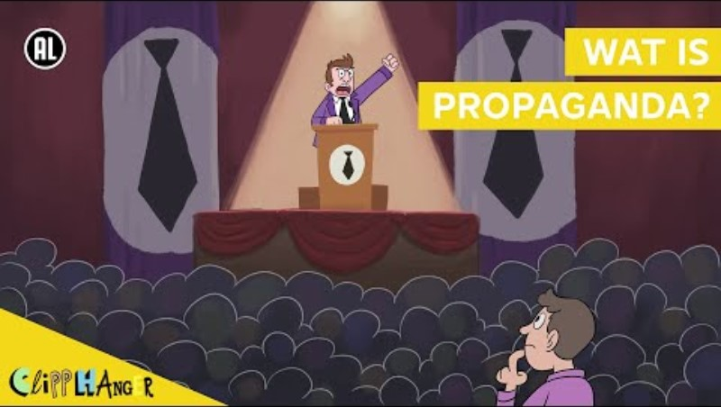

Slide 4
Checklist propaganda
De boodschap zet aan om iets te denken of doen.
De boodschap spreekt een specifieke groep mensen aan.
Er is een duidelijke tegenstander.
De boodschap gebruikt stereotiepe kenmerken van de tegenstander.
De boodschap stelt een ingewikkelde zaak eenvoudig voor.
De boodschap speelt in op je emoties.
De boodschap is kort en makkelijk te herhalen. Let op het gebruik van slogans.
De boodschap gebruikt leugens, halve waarheden en stellingen die uit de context zijn getrokken.
Je vindt de boodschap alleen terug via beperkte mediakanalen.
De boodschap maakt gebruik van bepaalde symbolen.

Slide 5
Hoe kun je propaganda herkennen?
Propaganda verschijnt in verschillende vormen, maar dit gebeurt vaak:
Sterke emoties opwekken
Inspelen op ‘behoeften’ van het publiek
Informatie en ideeën simpel weergeven
Tegenstanders aanvallen

Slide 7
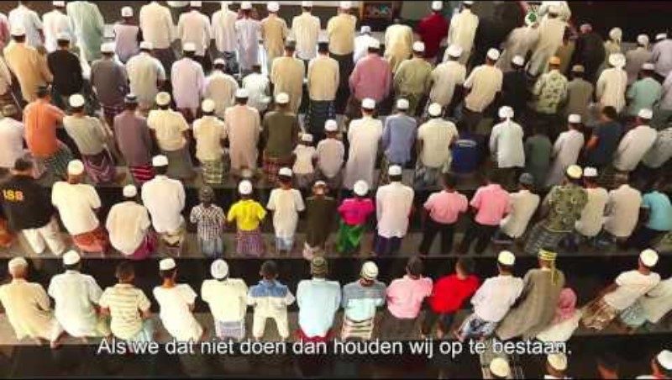

Slide 8
Hoe kun je propaganda herkennen?
Welke emoties worden opgewekt?
Welke ‘tegenstanders’ worden in het filmpje getoond?
Wat is de boodschap van het filmpje?
Voor welke doelgroep is het gemaakt?
Hoe wordt de boodschap in beeld gebracht?
Klopt die boodschap?
Wat voelde je bij het bekijken van het filmpje?
Is dit een voorbeeld van propaganda?

Slide 9
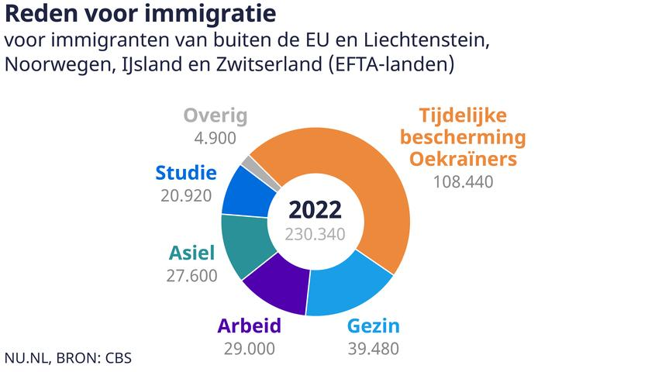

Slide 10
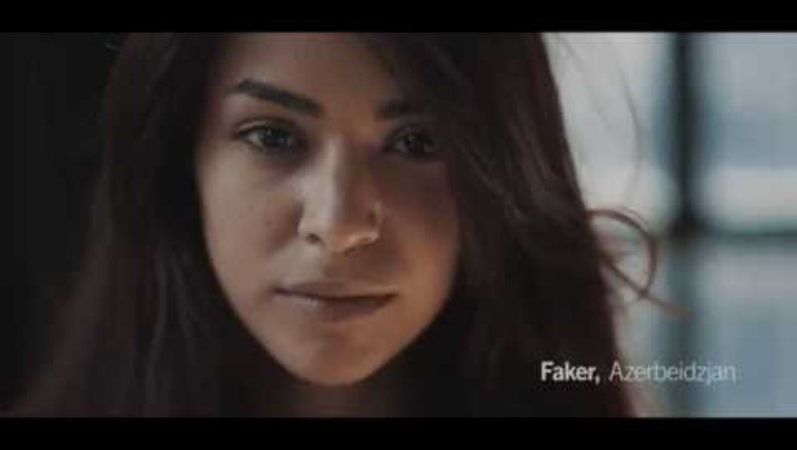

Slide 11
Hoe kun je propaganda herkennen?
Welke emoties worden opgewekt?
Wat is de boodschap van het filmpje?
Hoe wordt die boodschap in beeld gebracht?
Wat voelde je bij het bekijken van het filmpje?
Voor welke doelgroep is het gemaakt?
Is dit een voorbeeld van propaganda?

Slide 13
Hoe kun je propaganda herkennen?
Welke emoties worden opgewekt?
Wat is de boodschap van het filmpje?
Hoe wordt die boodschap in beeld gebracht?
Wat voelde je bij het bekijken van het filmpje?
Voor welke doelgroep is het gemaakt?
Is dit een voorbeeld van propaganda?

